Slide 1
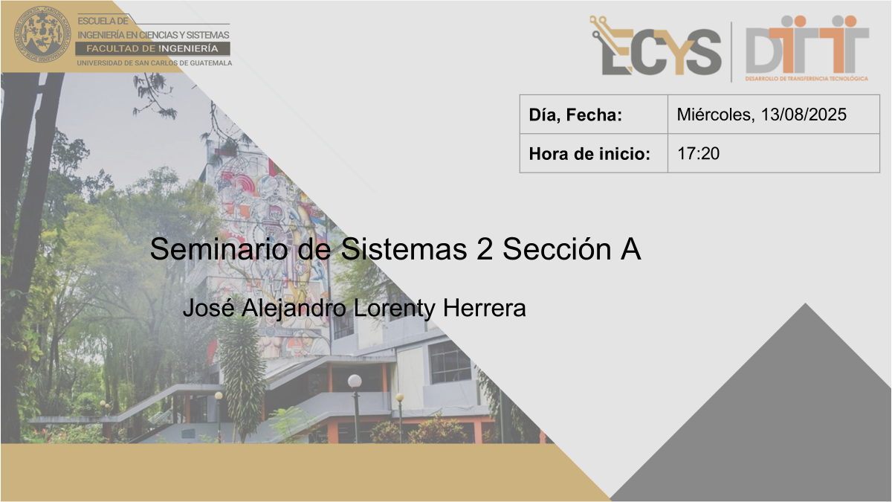
0/0/26
SISTEMAS DE BASES DE DATOS 2
NOMBRE DEL TUTOR

Slide 2

SEMANA 1
Repaso de SQL
Sistema de Bases de datos 2
Escuela de Ingenieria de Ciencias Y Sistemas
Facultad de Ingenieria
Universidad de San Carlos de Guatemala

Slide 3


Agenda
Recursos
  Breve repaso de los conceptos fundamentales: tablas, claves primarias y foráneas, consultas básicas.
  Principios básicos de normalización (1FN, 2FN, 3FN). Importancia de evitar redundancias.
  Introducción a las funciones SQL más comunes (ej. COUNT, SUM, AVG).
  Procesos básicos en SQL (procedimientos almacenados).

Slide 4

COMPETENCIA(S) QUE DESARROLLAREMOS
Implementa técnicas de modelado y normalización de bases de datos para optimizar la estructura de almacenamiento de información garantizando la integridad y consistencia de los datos

Slide 5
SISTEMAS DE BASES DE DATOS 2
Conceptos básicos
Llaves Primarias:
Es un campo o conjunto de campos que identifican de manera única cada fila de una tabla. Ejemplo:
Llaves Foráneas:
Es un campo en una tabla que se utiliza para establecer una relación con la clave primaria de otra tabla
Tablas:
Una tabla en una base de datos relacional organiza los datos en filas y columnas
  Filas: Representan registros
  Columnas: Representan atributos o campos de cada registro

Slide 6
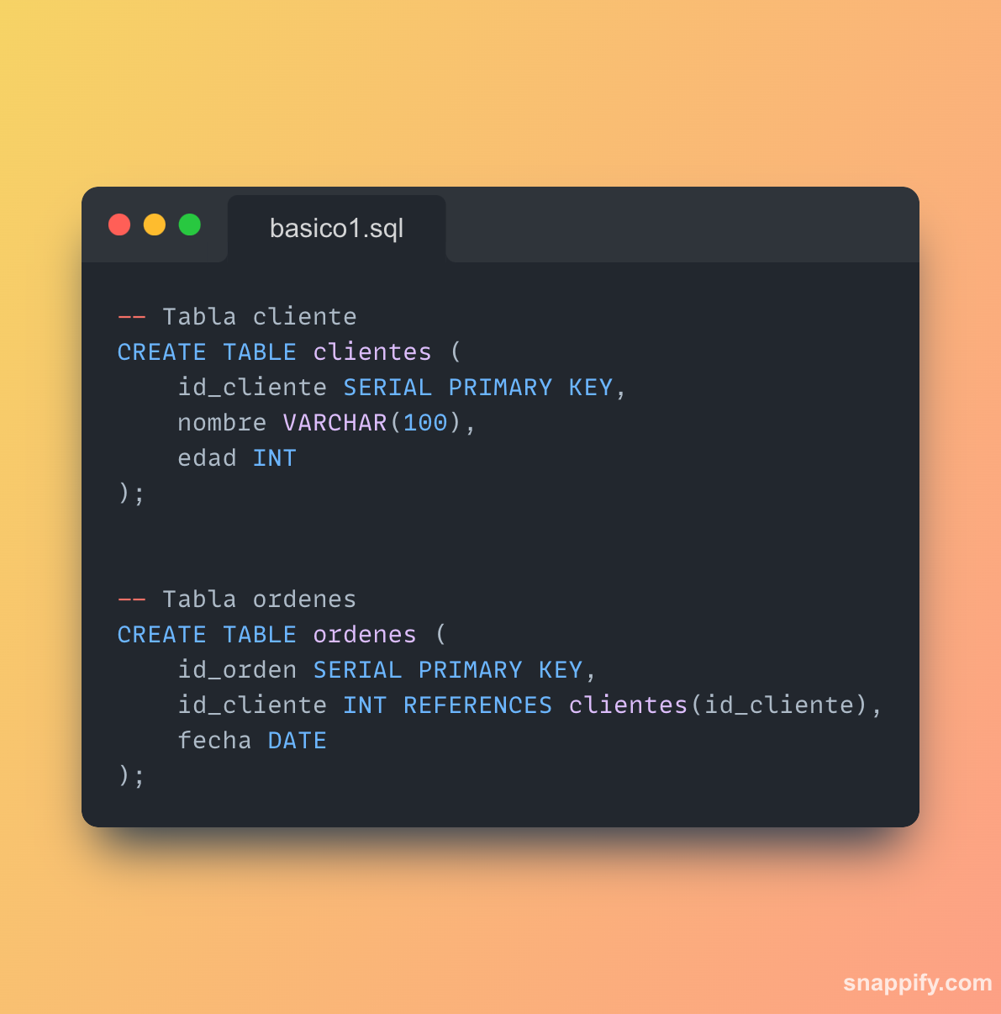
SISTEMAS DE BASES DE DATOS 2
SQL básico

Slide 7
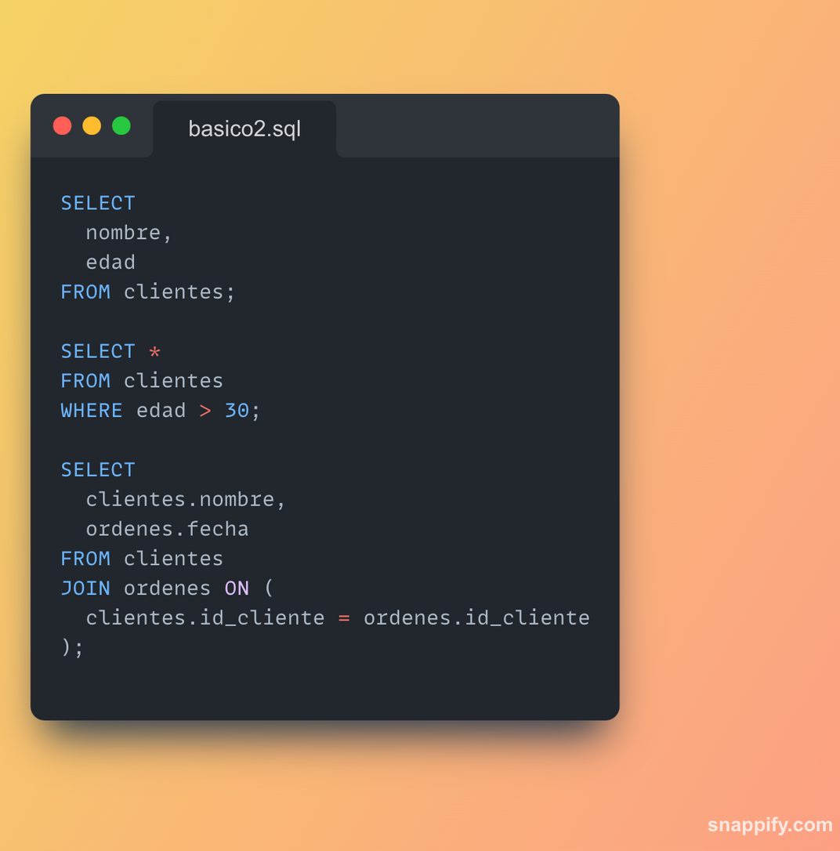
SISTEMAS DE BASES DE DATOS 2
Consultas básicas

Slide 8
SISTEMAS DE BASES DE DATOS 2
Normalización
Es el proceso de organizar los datos en una base de datos para evitar redundancias y mejorar la integridad de los datos. Se lleva a cabo dividiendo las tablas grandes en tablas más pequeñas y definiendo relaciones entre ellas

Slide 9
SISTEMAS DE BASES DE DATOS 2
Normalización
Primera Forma Normal (1FN)
Requiere que todos los valores en una columna sean atómicos (es decir, no deben contener listas o valores repetidos).
Tabla Clientes
Tabla Clientes
Tabla Telefonos
id | nombre | telefonos
1 | Juan | 12345678,98765439
2 | Mario | 12346789,12412535,1231241
3 | Carlos | 12414124,5646456
id | nombre
1 | Juan
2 | Mario
3 | Carlos
id | telefono | id_cliente
1 | 12345678 | 1
2 | 98765432 | 1
3 | 12346789 | 2

Slide 10
SISTEMAS DE BASES DE DATOS 2
Normalización
Segunda Forma Normal (2FN)
Cumple con la 1FN y además exige que todos los atributos no clave dependan completamente de la clave primaria
Tabla Ventas
Tabla Ventas
Tabla Clientes
id_venta | id_cliente | monto | nombre_cliente
1 | 1 | 100.00 | Juan
2 | 2 | 50.00 | Mario
3 | 4 | 500.00 | Carlos
id_venta | id_cliente | monto
1 | 1 | 100.00
2 | 2 | 50.00
3 | 4 | 500.00
cliente | nombre_cliente
1 | Juan
2 | Mario
4 | Carlos

Slide 11
SISTEMAS DE BASES DE DATOS 2
Normalización
Tercera Forma Normal (3FN)
Cumple con la 2FN y asegura que no existan dependencias transitivas, es decir, los atributos no clave no deben depender de otros atributos no clave

Slide 12

SISTEMAS DE BASES DE DATOS 2
Redundancia
Se refiere a la duplicación innecesaria de datos
Problemas:
  Inconsistencias: Los datos duplicados pueden volverse contradictorios.
  Mayor almacenamiento: Almacenar datos redundantes ocupa más espacio.
  Dificultad en la actualización: Modificar un dato repetido en varias ubicaciones puede generar errores.
Ejemplo: Si se repiten direcciones en cada orden de un cliente, esto puede generar redundancias. En cambio, se puede almacenar una única dirección en una tabla separada de clientes.

Slide 13

SISTEMAS DE BASES DE DATOS 2
Funciones más comunes
COUNT
Devuelve el número de filas que cumplen con una condición específica.
SUM
Devuelve la suma total de un campo numérico
AVG
Devuelve el valor promedio de un campo numérico.

Slide 14
SISTEMAS DE BASES DE DATOS 2
Consultas básicas

Slide 15
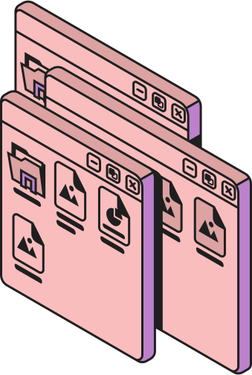
SISTEMAS DE BASES DE DATOS 2
Procedimientos Almacenados
Los procedimientos almacenados son bloques de código que se pueden ejecutar como una unidad. Se almacenan en el servidor de la base de datos y pueden ser invocados varias veces sin necesidad de escribir el código SQL cada vez

Slide 16
SISTEMAS DE BASES DE DATOS 2
Procedimientos Almacenados
Ventajas:
  Reutilización: Una vez creado, se puede ejecutar muchas veces sin necesidad de reescribir el código SQL.
  Rendimiento: Al almacenarse en el servidor de la base de datos, los procedimientos almacenados se pueden ejecutar más rápidamente, ya que el código no tiene que ser interpretado cada vez que se invoca.
  Seguridad: Se pueden otorgar permisos para ejecutar un procedimiento sin dar acceso directo a las tablas subyacentes.
  Encapsulación: La lógica de la base de datos puede ser encapsulada, lo que facilita el mantenimiento y evita errores al centralizar el código.

Slide 17
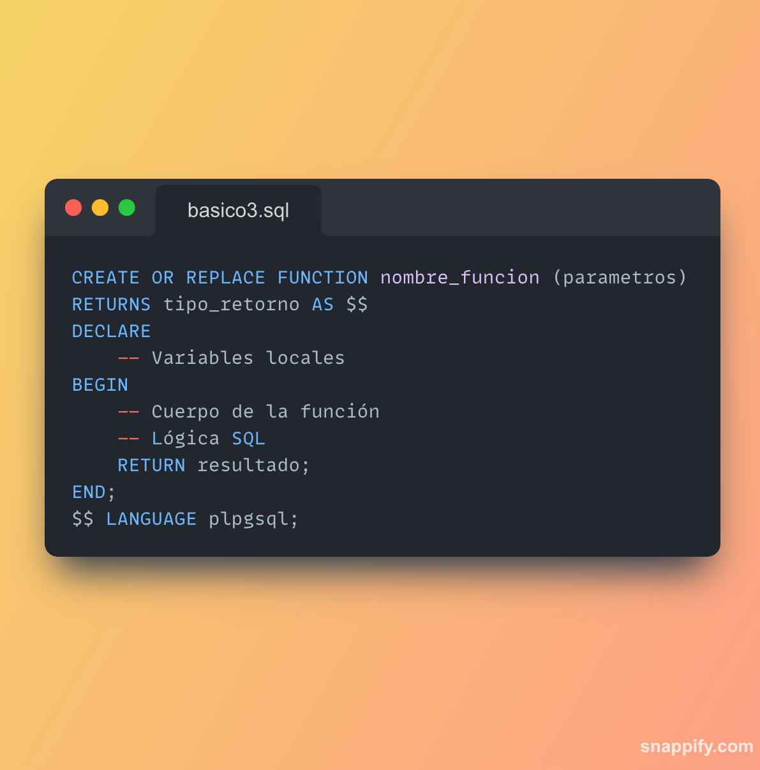
Procedimientos Almacenados
SISTEMAS DE BASES DE DATOS 2
SINTAXIS BÁSICA

Slide 18
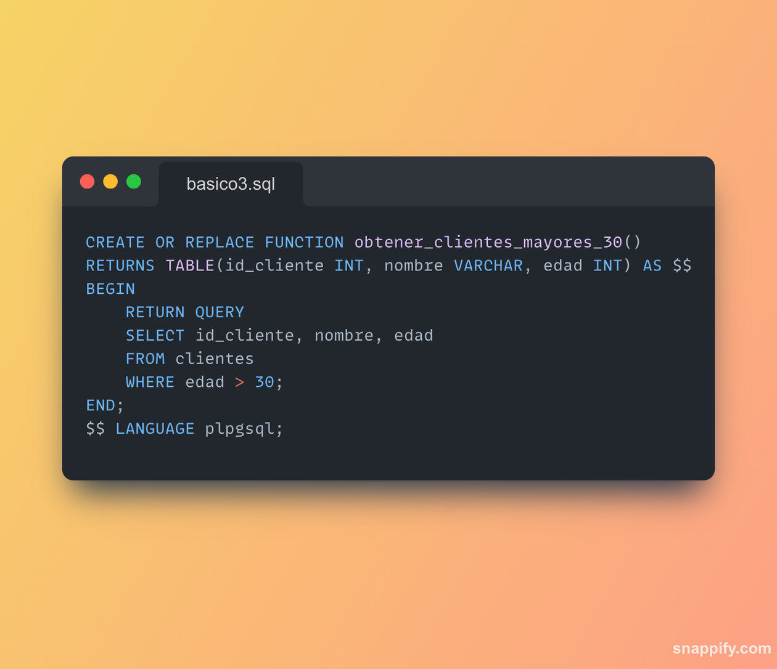
Procedimientos Almacenados
SISTEMAS DE BASES DE DATOS 2
SINTAXIS BÁSICA CON RETORNO

Slide 19
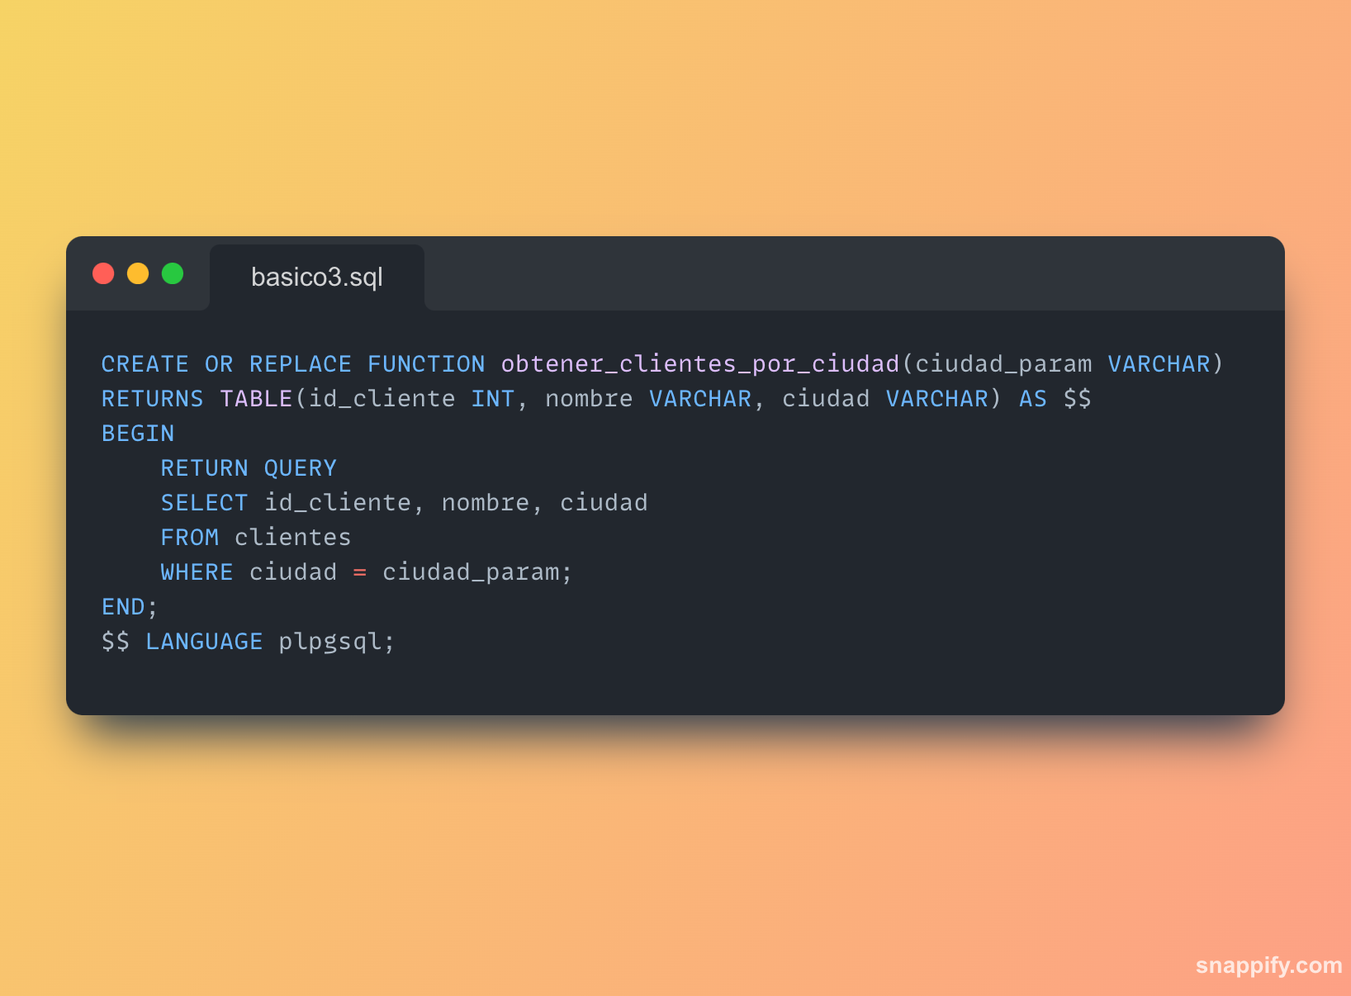
Procedimientos Almacenados
SISTEMAS DE BASES DE DATOS 2
SINTAXIS BÁSICA CON PARÁMETROS DE ENTRADA

Slide 20
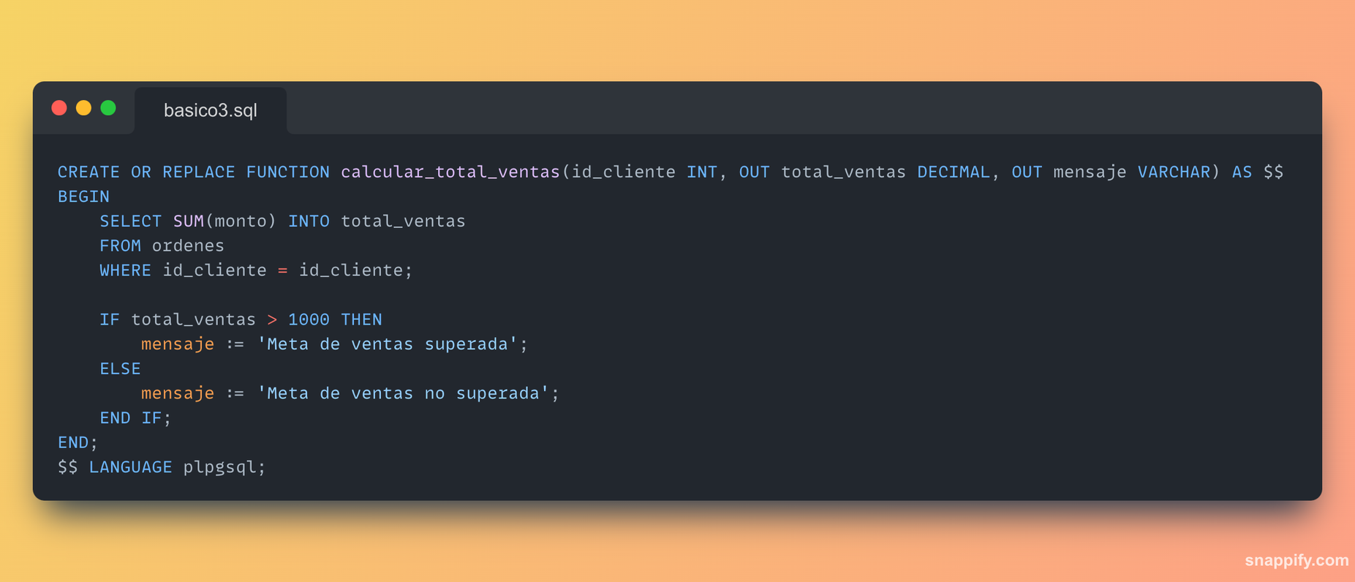
SISTEMAS DE BASES DE DATOS 2
Procedimientos Almacenados
SINTAXIS BÁSICA CON PARÁMETROS DE SALIDA

Slide 21
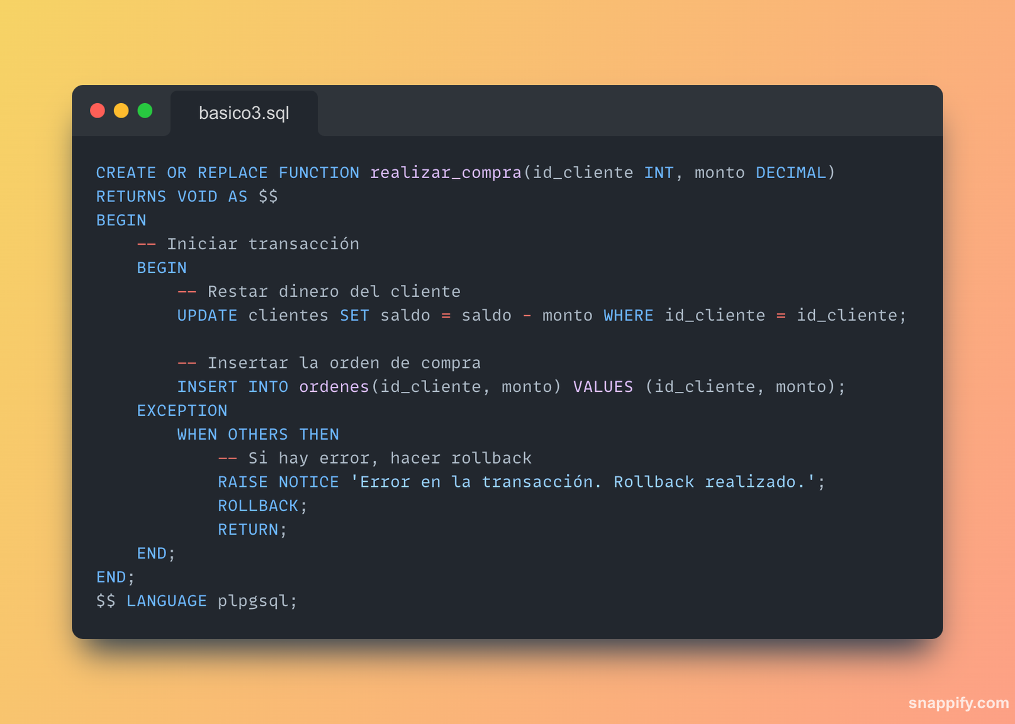
Procedimientos Almacenados
SISTEMAS DE BASES DE DATOS 2
SINTAXIS BÁSICA CON TRANSACCIONES

Slide 22
CONCEPTOS CLAVE APRENDIDOS
Implementa técnicas de modelado y normalización de bases de datos para optimizar la estructura de almacenamiento de información garantizando la integridad y consistencia de los datos

Slide 23
PRECISIÓN
“En SQL, la PRECISIÓN se refleja en diseñar tablas normalizadas y consultas que devuelvan exactamente los datos requeridos, sin ambigüedades ni redundancias”
Una consulta mal diseñada devuelve datos duplicados o incompletos; con precisión, obtienes exactamente lo que necesitas

Slide 24

REFERENCIAS
https://www.freecodecamp.org/espanol/news/normalizacion-de-base-de-datos-formas-normales-1nf-2nf-3nf-ejemplos-de-tablas/
https://www.datacamp.com/es/tutorial/sql-stored-procedure

Slide 25

Ejemplo práctico

Slide 26

Practiquemos lo aprendido

Slide 27

Nombre de la actividad:
Cantidad de participantes:
Doy fe que esta actividad está planificada en dtt (Sí/No):
Hora de inicio:
Hora de fin:
Duración (min):
Participantes: llenar las siguientes cajas de texto (tomar información del chat del meet)

Slide 28

DUDAS ¿?

Slide 29

¡GRACIAS POR SU ATENCIÓN!
RECUERDA QUE TENEMOS NUESTRO FORO SEMANAL DONDE PUEDES CONSULTAR CUALQUIER DUDA QUE TE SURJA EN LA SEMANA

